Slide 1
Въведение в ускорителите и тяхното бъдеще
Владимир Ангелов
ИЯИЯЕ-БАН

Slide 2
Предистория на ускорителите
През 1911 г. Ръдърфорд открива атомното ядро при експерименти на разсейване на снопове α-частици от златно фолио.
Енергията на α-частиците е ограничена до 10 MeV и не може да преодолее електростатичното отблъскване на повечето от ядрата
През 1927 г., като президент на Кралското дружество той отправя следния апел:
“ It has long been my ambition to have available for study a copious supply of atoms and electrons which have an individual energy far transcending that of the α and β particles from radioactive bodies. I am hopeful that I may yet have my wish fulfilled.”
Ernest Rutherford

Slide 3
Ускорителите и фундаменталните изследвания
Голяма част от знанията, които имаме за микросвета, дължим на експериментите проведени с ускорители
Първият ускорител, построен от Cockroft и Walton е бил веднага използван за изследване на атомните ядра. Те предизвикват първата изкуствена ядрена реакция:
p + Li -> 2 He
До 60-те години на миналия век ускорителите са били използвани за изследвания в ядрената физика, но достигайки достатъчно високи енергии, те стават главен инструмент за изследване във физиката на високите енергии.
………………
Последните важни постижения в ЦЕРН:
септември 1995, създаден антиводород
март 2013, хигс бозон
юли 2015, пентакварк

Slide 4
За какво се използват ускорителите на заредени частици?
Ускорителите на заредени частици създават снопове частици с висока енергия с цел:
Изследване на фундаменталните частици, изграждащи Вселената и силите, с които те си взаимодействат.
Изследване на структурата и поведението на материалите и
техните свойства
Източници на синхротронно лъчение
Лъчетерапия
Производство на изотопи
Стерилизация
Йонна имплантация
Трансмутация на отработено ядрено гориво
Контрол на активната зона на ядрени реактори
……..

Slide 5
Класификация на ускорителите
По тип ускоряващо поле:
- Ускоряване със статично електростатично поле
- Ускоряване с електричното поле на променлив магнитен поток
- Ускоряване с променливото електрично поле в радиочестотни резонатори
По тип ускорявани частици:
- Ускорители на електрони
- Ускорители на протони и йони

Slide 6
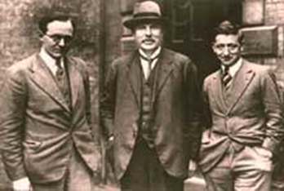
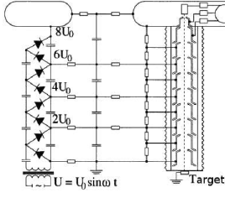
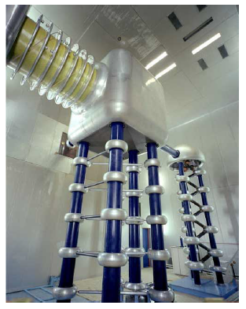
Генератор на Cockroft-Walton
Cockroft , Walton (1932), предложен
1951, Нобелова награда за приложението му в ядрената физика
Електрическа схема за умножаване на напрежението (каскада), състояща се от кондензатори и диоди
John Cockroft, Ernest Rutherford, E.T.S. Walton
Електрически пробиви ограничават максималната енергия
Emax=750 keV

Slide 7
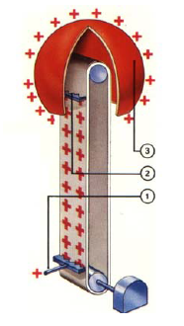
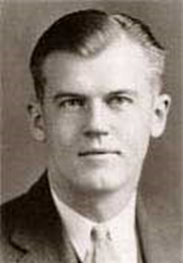
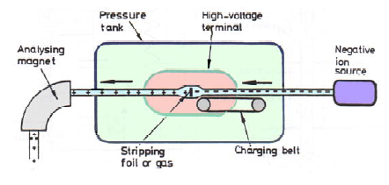
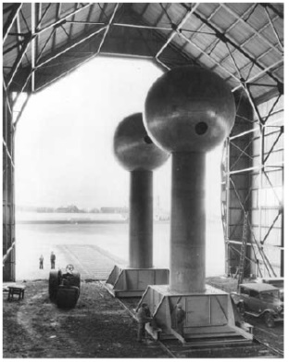
Генератор на Ван де Граф. Тандем генератор
Van de Graaff (1929)
Електростатичен генератор
Използва движеща се лента за да натрупа електрически заряд в куха метална сфера
Тандем генератор: ускорява отрицателни йони, които се презареждат и като положителни йони отново се ускоряват
Приложение в ядрената физика, медицината и др.
Robert Van de Graaff
Електрически пробиви ограничават максималната енергия
Emax = 24 MеV
Тандем генератор

Slide 8
Бетатрон
Wideroe (1928), концепция
Steenbeck (1935), развитие
Kerst (1940) , реализация, 2.3 MeV
Принцип на трансформатора
Ускорява през ¼ от периода на синусоидално поле
Приложение: източник на рентгеново лъчение
Donald Kerst
Енергията е ограничена от:
Магнитно насищане
Размери
Синхротронно лъчение
Emax=300 MeV

Slide 9
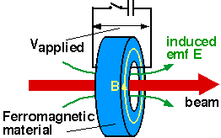
Линеен индукционен ускорител
Christofilos (1964)
Принцип на трансформатора
Поредица от индуктивности синхронизирани със движението на снопа
Nichola Christofilos
ATA, Lawrence Livermore NL, 1983 г.
50 MeV, 10 kA, 70 ns

Slide 10
Ускоряване с променливо електрично поле
Използване на бързо променящо се електрично поле, вместо електростатично, достигайки много високо ускоряване, но избягвайки електрически пробив
Движението на частиците трябва да бъде синхронизирано с променливото напрежение
Фазова стабилност на принципа на автофазировка , Veksler, McMillan (1944-45)
Снопът се разпределя в бънчове
Необходими са мощни радиочестотни генератори работещи на високи честоти

Slide 11
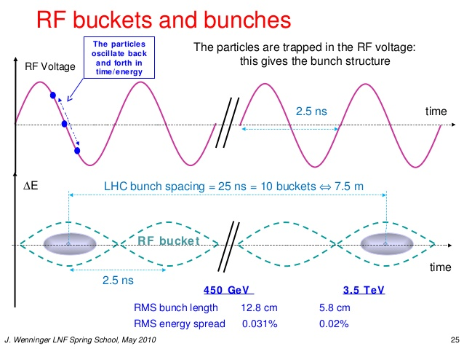
Структура на снопа при ускоряване с променливо електрическо поле

Slide 12
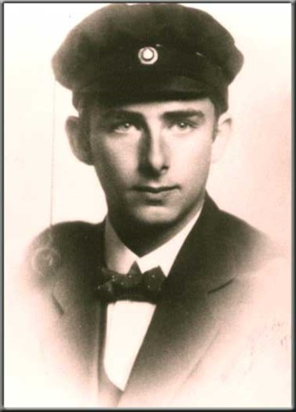
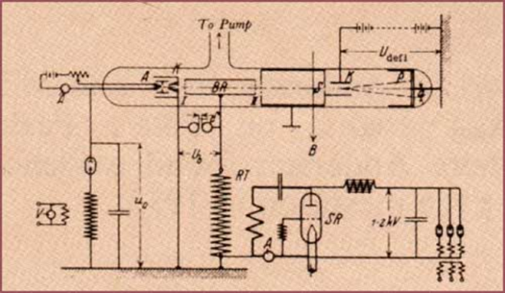
Линеен ускорител
Gustav Ising (1924) , идея
Rolf Wideroe (1927) , реализация, 50 keV, Na, K, 25 KV, 1 MHz
Цилиндрични електроди в стъклен цилиндър , свързани с източник на променливо напрежение
Дължината им зависи от вида частици и честотата на напрежението
Rolf Wideroe

Slide 13
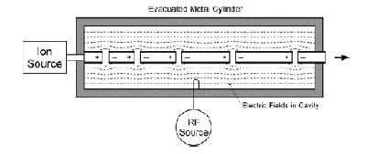
Линеен ускорител (DTL) - протони
Л. Алварец (1946), Протони, 32 MeV, 200 MHz
Цилиндрични електроди с нарастваща дължина в метален цилиндър : DTL (Drift Tube Linac)
Протоните увеличават скоростта си
След Втората Световна Война става възможно използването на мощни няколко MW ВЧ генератори на честота от няколкостотин MHz, разработени за мощни радари.
Luis Alvarez

Slide 14
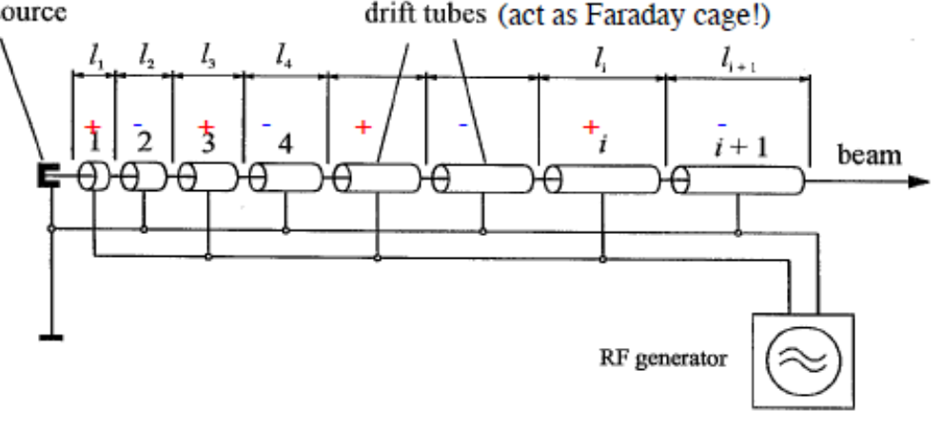
Линеен ускорител (DTL) - протони
Радиочестотен генератор (клистрон) създава силни електрически полета между електродите.
Електрическото поле между всеки два електрода осцилира с честотата на генератора.
Заредените частици пристигат на групи (бънчове), като във времето, когато са между електродите се ускоряват.
Когато полето обърне своята посока и стане забавящо, частиците са скрити в тръбите и екранирани от електрическото поле
Дължината на електродите и разстоянието между тях нараства с увеличаването на скоростта на частиците.
Бънчовете пристигат в определен момент от време в центъра на тръбата. Частиците, които пристигат по-рано добавят по-малко енергия, а тези, които пристигат по-късно – повече енергия.
Сноповете се фокусират напречно от силни постоянни квадруполни магнити във всяка тръба.
Emax:
800 MeV - LANSCE Linac (Los Alamos) (LAMPF)
1000 MeV - Spallation Neutron Source Linac at ORNL

Slide 15
Линеен ускорител - електрони
Ginzton, Hansen and Kennedy
Stanford (1947)
Бягаща електромагнитна вълна
Фазата на ЕМ вълна е синхронизирана със скоростта на снопа.
Поредица от ВЧ цилиндрични резонатори, с централен отвор за преминаване на снопа и ЕМ намаляват фазовата скорост.
Emax:
50 GeV, 2856 MHz, 3 km
SLAC, Stanford

Slide 16
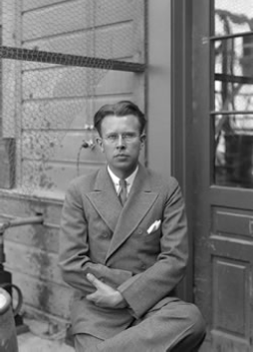
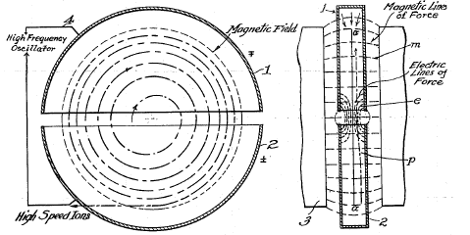
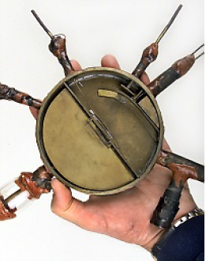
Циклотрон
Ernest O. Lawrence
Патент (1934)
Нобелова награда (1939)
Ernest O. Lawrence
Честотата не зависи от радиуса, ако масата е постоянна
Не може да ускорява до високи енергии, поради загуба на синхронизация, предизвикана от релативистичното нарастване на масата на частицата
Emax = 20 MeV (протони)

Slide 17
Синхроциклотрон
Veksler и McMillan (1945)
Регулиране на честотата на приложеното напрежение да съответства на намаляването на честотата на въртене на частиците с увеличаването на радиуса, дължащо се на релативистичното увеличение масата на йона
Може да ускорява само един бънч от частици
Първи синхроциклотрон: 350 MeV, Berkeley
Най-голям синхроциклотрон: 1000 MeV, Gatchina, 6 m диаметър, 10 000 t

Slide 18
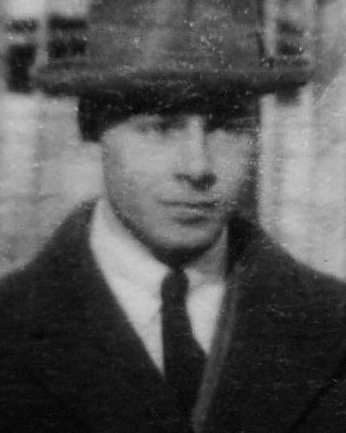
Изохронен циклотрон
L. H. Thomas (1938), идея
Запазване честотата на въртене с
увеличение на средното магнитно поле с радиуса
Нарушава се фокусировката
Азимутално вариращо поле (AVF)
L. H. Thomas

Slide 19
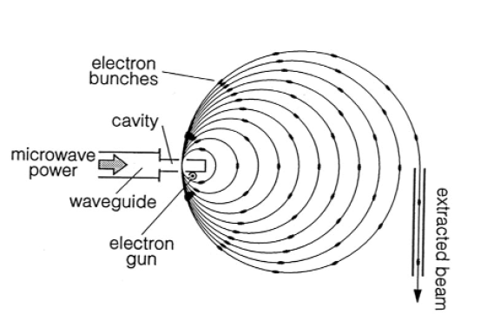
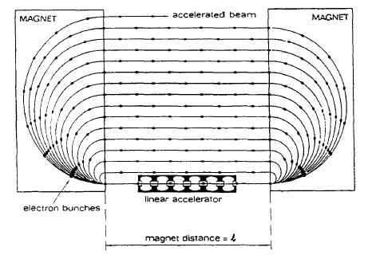
Микротрон
Veksler (1944)
Електрони, движещи се в напречно магнитно поле
Орбиталния период е кратен на периода на ускоряващия резонатор
“Racetrack” микротрон

Slide 20
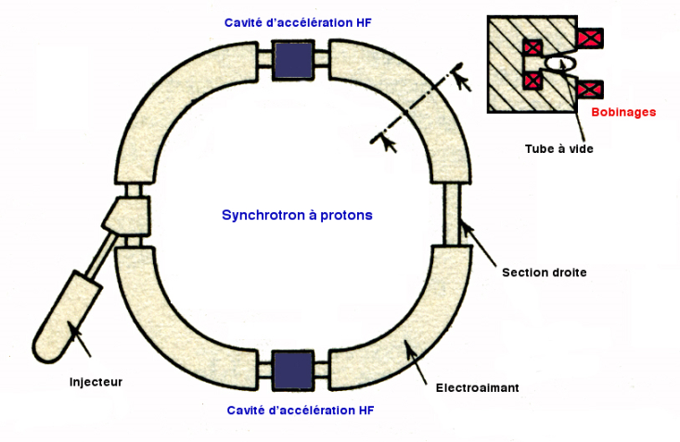
Синхротрон със слаба фокусировка
Mark Oliphant (1943)
Затворена орбита на движение с фиксирана геометрия
Едновременно увеличаване на магнитното поле и честотата
Необходимо е много по-малко по обем магнитно поле
Висока ефективност при високи енергии
Първи синхротрон, 1954 г., Cornel University, 1.5 GeV електрони
Mark Oliphant

Slide 21
Фокусиране на заредени частици. Силна фокусировка
Courant, Livingston, Snyder и Christofilos
Частиците в снопа се нуждаят от фокусировка
Използват се магнитни елементи
Първоначално са използвани отклоняващите магнити на синхротрона с подходящи полета и редуващи фокусиране и дефокусиране
Courant, Livingston, Snyder
Christofilos
Геометрична оптика

Slide 22
Синхротрон със силна фокусировка
Съвременните синхротрони разделят функциите на отклоняване (диполни магнити) и фокусиране (квадруполни лещи) – силна фокусировка

Slide 23
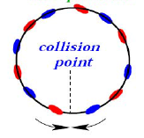
Колайдери
Сблъскването на два снопа частици е много по ефективно по отношение на енергията на взаимодействие от облъчване на неподвижна мишена
Сноповете трябва да бъдат разделени преди да взаимодействат (синхротрони)
Докато при неподвижна мишена е важна интензивността на снопа, то при колайдерите се въвежда понятието светимост, което отчита както количеството частици, разпределено по бънчовете, така и сечението за взаимодействие между частиците.

Slide 24
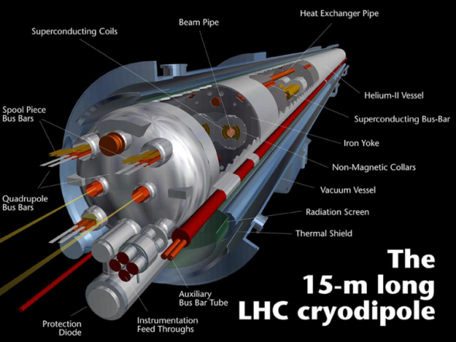
Свръхпроводимост
Свръхпроводящи резонатори:
Отсъствието на съпротивление води до отсъствие на загуби на енергия в стените на резонатора
LHC: 1.9 K
Най – студеното място във Вселената!!!
Свръхпроводящи магнити:
Създават много по-силно магнитно поле, намалявайки значително размера на ускорителите

Slide 25
Large Hadron Collider (LHC)
Достигнати параметри на LHC (28.06.2017):
Енергия: 2 x 6.5 TeV = 13 TeV
Светимост: 1.58 x 10³⁴ cm⁻²s⁻¹
Брой на бънчовете: 2556
Протони в един бънч: >10¹¹

Slide 26
Колайдер за тежки йони

Slide 27
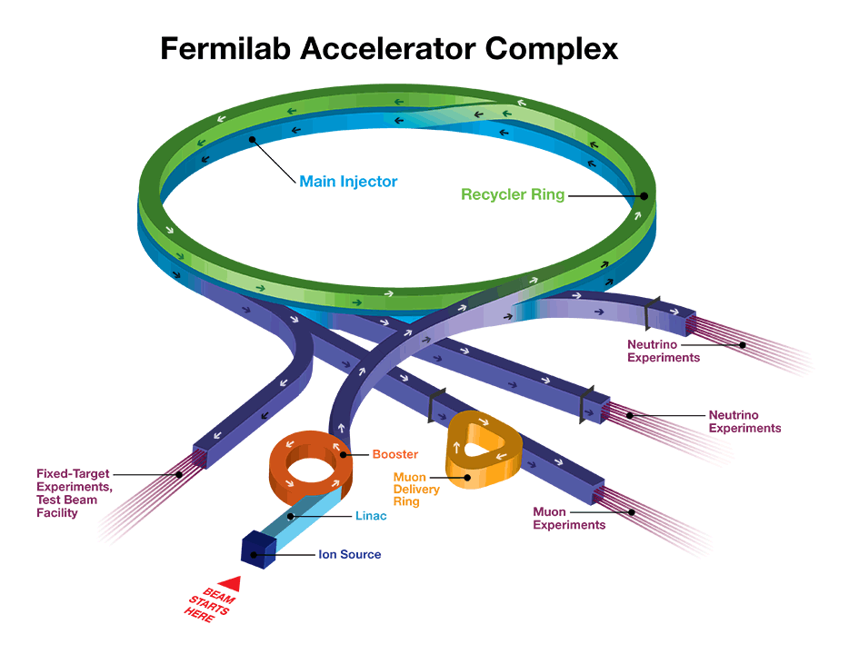
Ускорителен комплекс за експерименти с мюони и неутрино

Slide 28
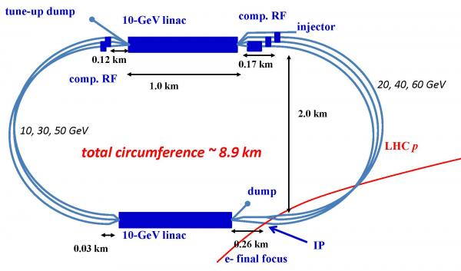
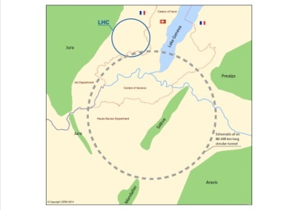
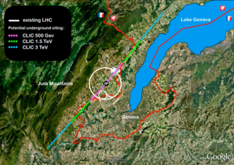
Бъдещи ускорителни проекти в ЦЕРН
High Luminosity Upgrade for LHC (HL-LHC)
Large Hadron Electron Collider (LHeC)
Future Circular Collider (FCC)
80 – 100 km
100 TeV
Compact Linear Collider (CLIC)
3 TeV електрони-позитрони
100 MV/m поле

Slide 29
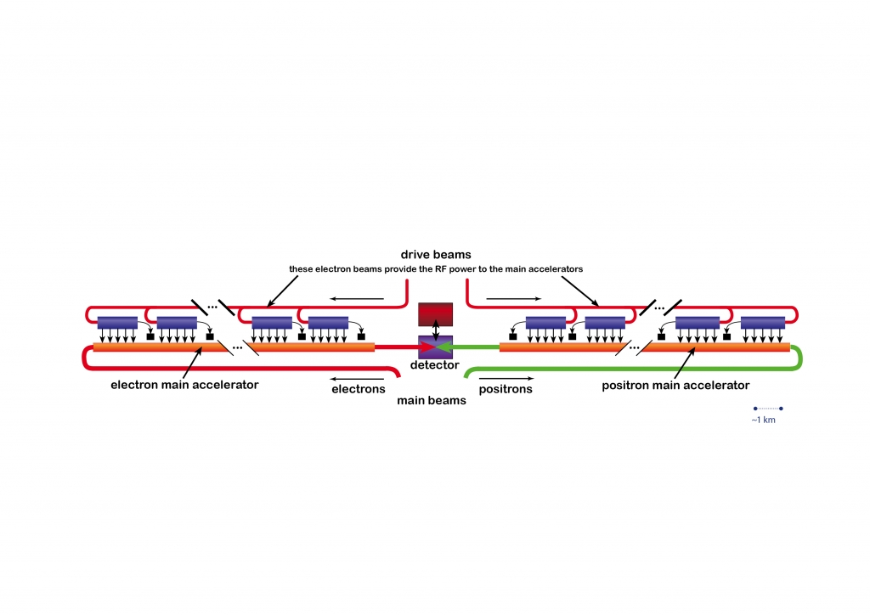
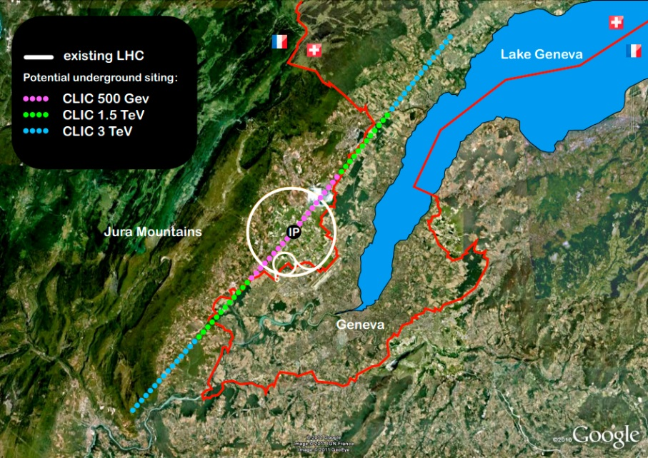
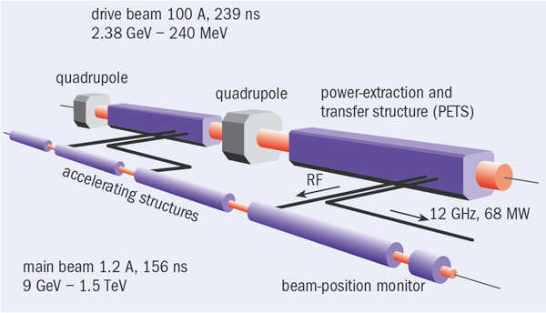
Compact Linear Collider (CLIC)
3 TeV eлектрони – позитрони
Нова концепция:
Паралелен електронен сноп, който предава енергията си на основния ускоряван сноп в специални Power Extraction and Transfer Structures (PETS)
Дължина: 42 km

Slide 30
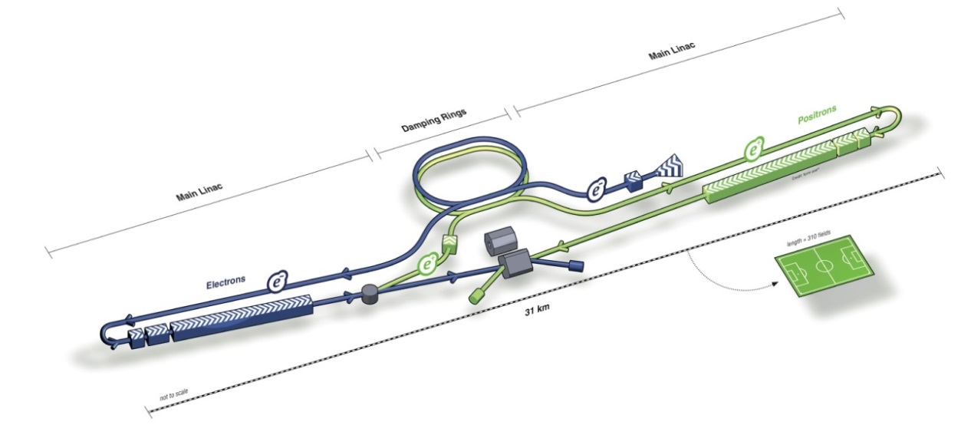
International Linear Collider (ILC)
500 GeV eлектрони – позитрони
Електронен източник: 5 GeV
Damping ring: Подобрява качеството на снопа
Предварителен ускорител: 15 GeV
Главен ускорител: 250 GeV
Позитронен източник: Генерирани от електрони с енергия 250 GeV, ундулатор и мишена
Финално фокусиране до няколко нанометъра в точката на сблъсък
Дължина: 31 km

Slide 31
Крива на Ливингстън

Slide 32
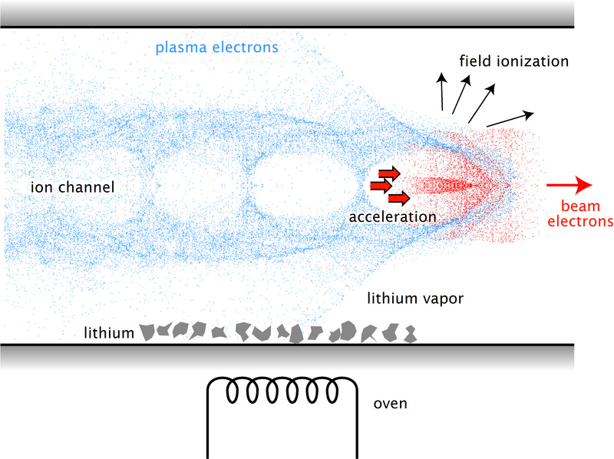
Ускоряване в плазма
Ускоряването чрез ВЧ резонатори има граница от 100 MV/m. Електрически пробиви и емисия на електрони от стените на камерата
1979 г., Dawson and Tajima предлагат ускоряване на електрони в плазма облъчена с лазерен сноп или сноп релативистки частици
Бързоподвижните електрони се отместват от бавно подвижните йони, създавайки мощни електрически полета, които могат да ускоряват заредени частици
2014 г., Lawrence National Laboratory, Berkeley, 4.25 GeV електрони, 9 cm, мощен лазер

Slide 33
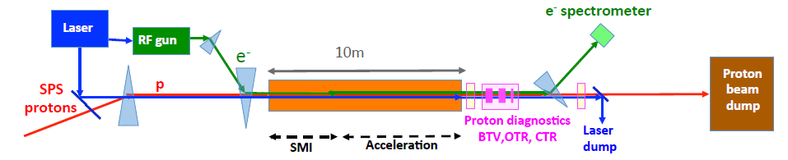

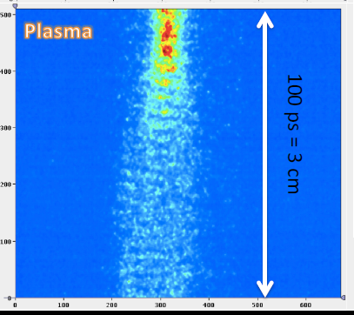
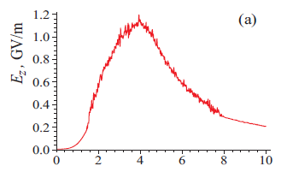
AWAKE – проект на ЦЕРН за ускоряване в плазма
Плазма, облъчена с лазерен и протонен сноп от SPS (450 GeV)
Модулация и много висок градиент на ускоряващото поле (>1 GV/m)

Slide 34
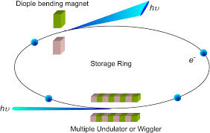
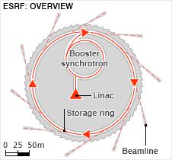
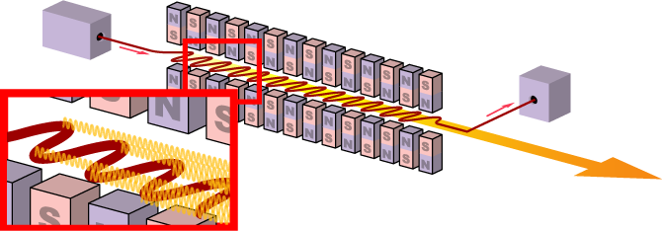
Източници на синхротронно лъчение
Синхротронното лъчение се състои от фотони, които се излъчват от бързи електрони, отклонени от магнитно поле
1947 г., 70 MeV електронен синхротрон на General Electric
Ундулатори и уинглери – последователност от магнити с редуваща се полярност
Лазери на свободни електрони

Slide 35

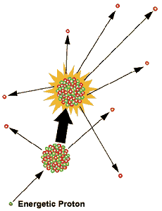
Източници на неутрони
Протони и електрони с висока енергия генерират неутрони от мишени на тежки метали на базата на:
- електрони –> фотони –>
фотоядрена реакция
- протони -> разцепване на ядрото
Тези източници заместват ядрените реактори, давайки мощни неутронни снопове с различни енергии.

Slide 36
Ускорителите в света по предназначение
1. Научни изследвания: около 120 ускорителя
2. Синхротронно лъчение: около 70 ускорителя
3. Медицина: повече от 7000 ускорителя (радиотерапия и производство на изотопи)
4. Индустрия: повече от 18 000 ускорителя (йонна имплантация и обработка с електронни снопове)
За научни изследвания и нови технологии са < 1%
Данните са от 2010 г.

Slide 37
Заключение
Постоянни насоки на развитие на ускорителите
- Увеличение на енергията
- Увеличение на интензивността/светимостта
- Подобрение на параметрите на снопа
Новите проекти предвиждат линейни колайдери за електрони и позитрони и синхротрон следващо поколение
Интензивно се изследват възможностите за ускоряване в плазмени вълни, което би позволило достигането на много високи енергии в неголеми установки
Науката за ускорителите включва много широк набор от аспекти на физиката и технологиите

Slide 38
БЛАГОДАРЯ
за
ВНИМАНИЕТО!

